Slide 1
CHỦ ĐỀ D: ĐẠO ĐỨC, PHÁP LUẬT VÀ VĂN HÓA
TRONG MÔI TRƯỜNG SỐ
BẢN QUYỀN NỘI DUNG THÔNG TIN
TÔN TRỌNG QUYỀN TÁC GIẢ
KHI SỬ DỤNG NỘI DUNG THÔNG TIN

Slide 2

Học xong bài này, em sẽ:

Slide 3

CHỦ ĐỀ D: ĐẠO ĐỨC, PHÁP LUẬT VÀ VĂN HÓA
TRONG MÔI TRƯỜNG SỐ
BẢN QUYỀN NÔI DUNG THÔNG TIN
TÔN TRỌNG QUYỀN TÁC GIẢ
KHI SỬ DỤNG NỘI DUNG THÔNG TIN
Theo em, những hành động sau đây đúng hay sai? Vì sao?
a) Đưa một bài thơ trong sách vào bài trình chiếu của mình nhưng không nêu tên tác giả.
S
b) Xem bức thư gửi cho bạn khác khi chưa được sự đồng ý của người viết thư.
S

Slide 4
CHỦ ĐỀ D: ĐẠO ĐỨC, PHÁP LUẬT VÀ VĂN HÓA
TRONG MÔI TRƯỜNG SỐ
BẢN QUYỀN NÔI DUNG THÔNG TIN
TÔN TRỌNG QUYỀN TÁC GIẢ
KHI SỬ DỤNG NỘI DUNG THÔNG TIN
NỘI DUNG BÀI HỌC:
1. Bản quyền nội dung thông tin.
2. Tôn trọng bản quyền nội dung thông tin.
3. Tôn trọng sự bảo mật và tính riêng tư của thông tin.

Slide 5
CHỦ ĐỀ D: ĐẠO ĐỨC, PHÁP LUẬT VÀ VĂN HÓA
TRONG MÔI TRƯỜNG SỐ
BẢN QUYỀN NÔI DUNG THÔNG TIN
TÔN TRỌNG QUYỀN TÁC GIẢ
KHI SỬ DỤNG NỘI DUNG THÔNG TIN
NỘI DUNG BÀI HỌC:
1. Bản quyền nội dung thông tin.

Slide 6
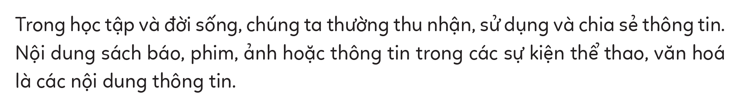
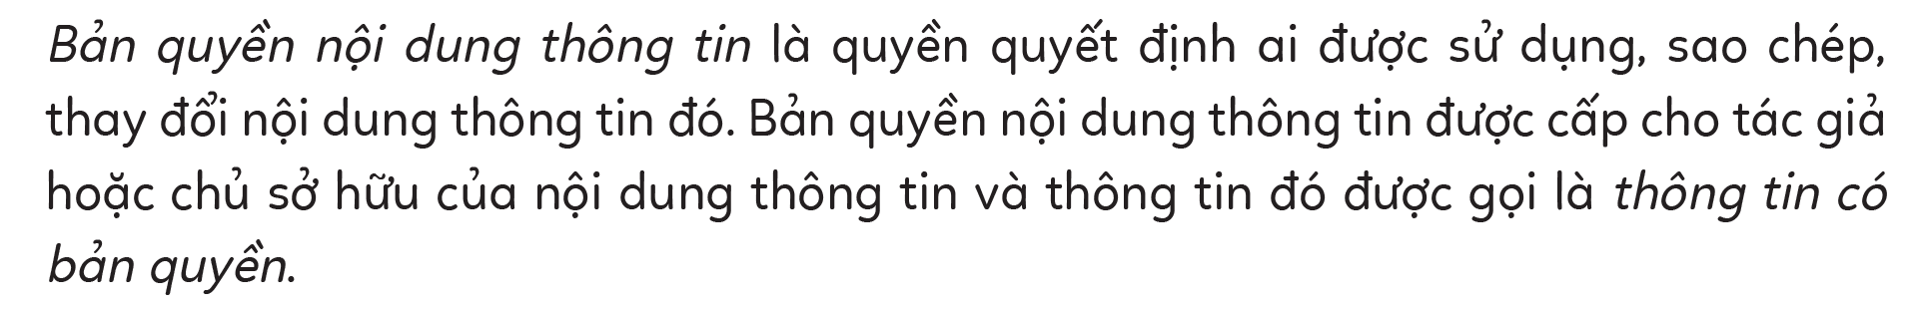
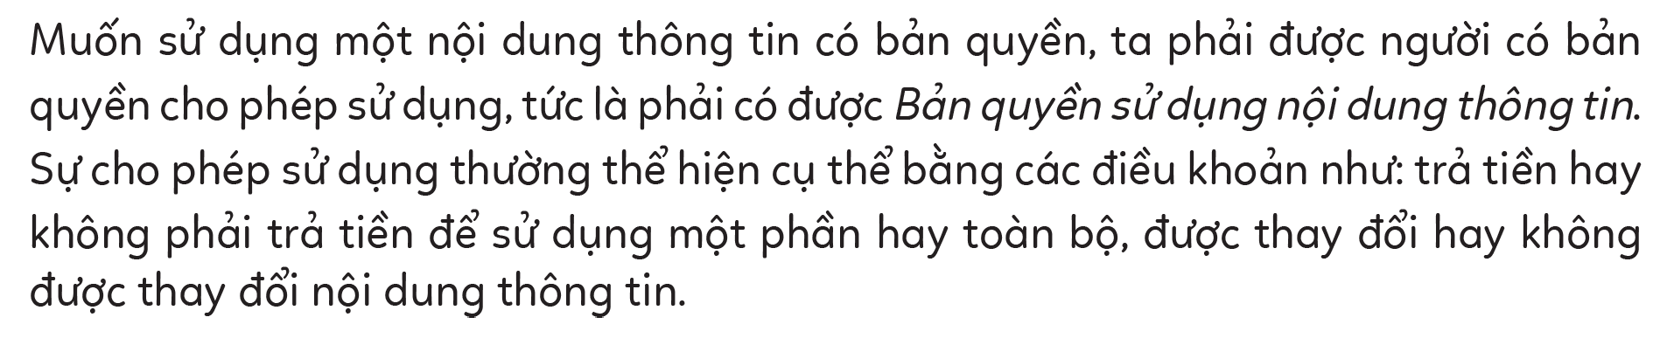
TÔN TRỌNG QUYỀN TÁC GIẢ
KHI SỬ DỤNG NỘI DUNG THÔNG TIN
1. Bản quyền nội dung thông tin.

Slide 7

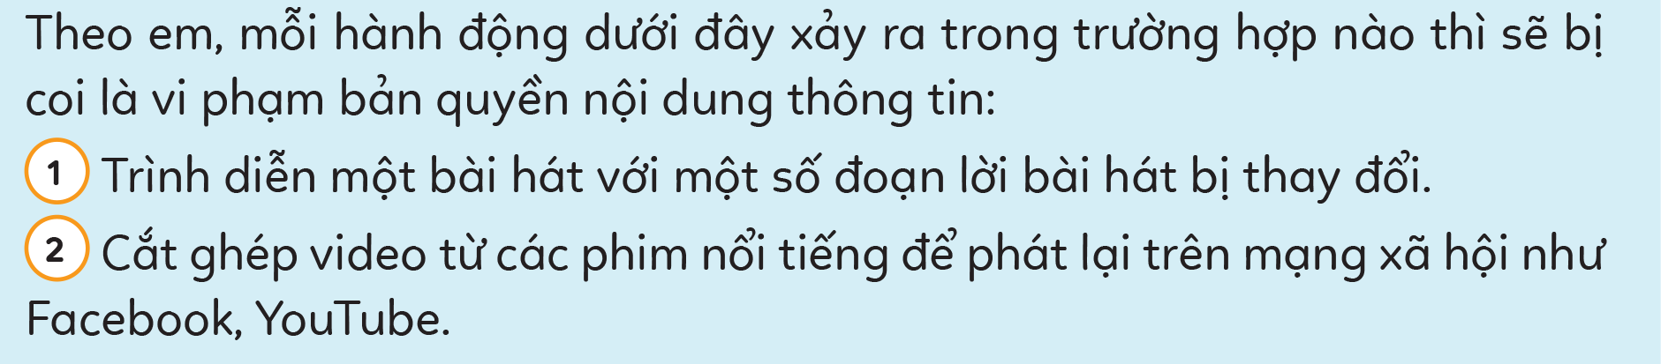
CHỦ ĐỀ D: ĐẠO ĐỨC, PHÁP LUẬT VÀ VĂN HÓA
TRONG MÔI TRƯỜNG SỐ
BẢN QUYỀN NÔI DUNG THÔNG TIN
TÔN TRỌNG QUYỀN TÁC GIẢ
KHI SỬ DỤNG NỘI DUNG THÔNG TIN
2. Tôn trọng bản quyền nội dung thông tin.
Vi phạm
Vi phạm

Slide 8
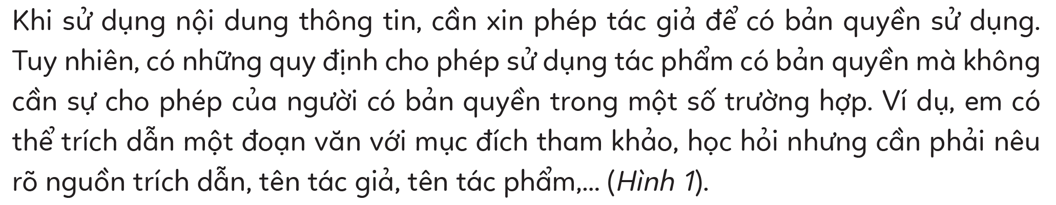
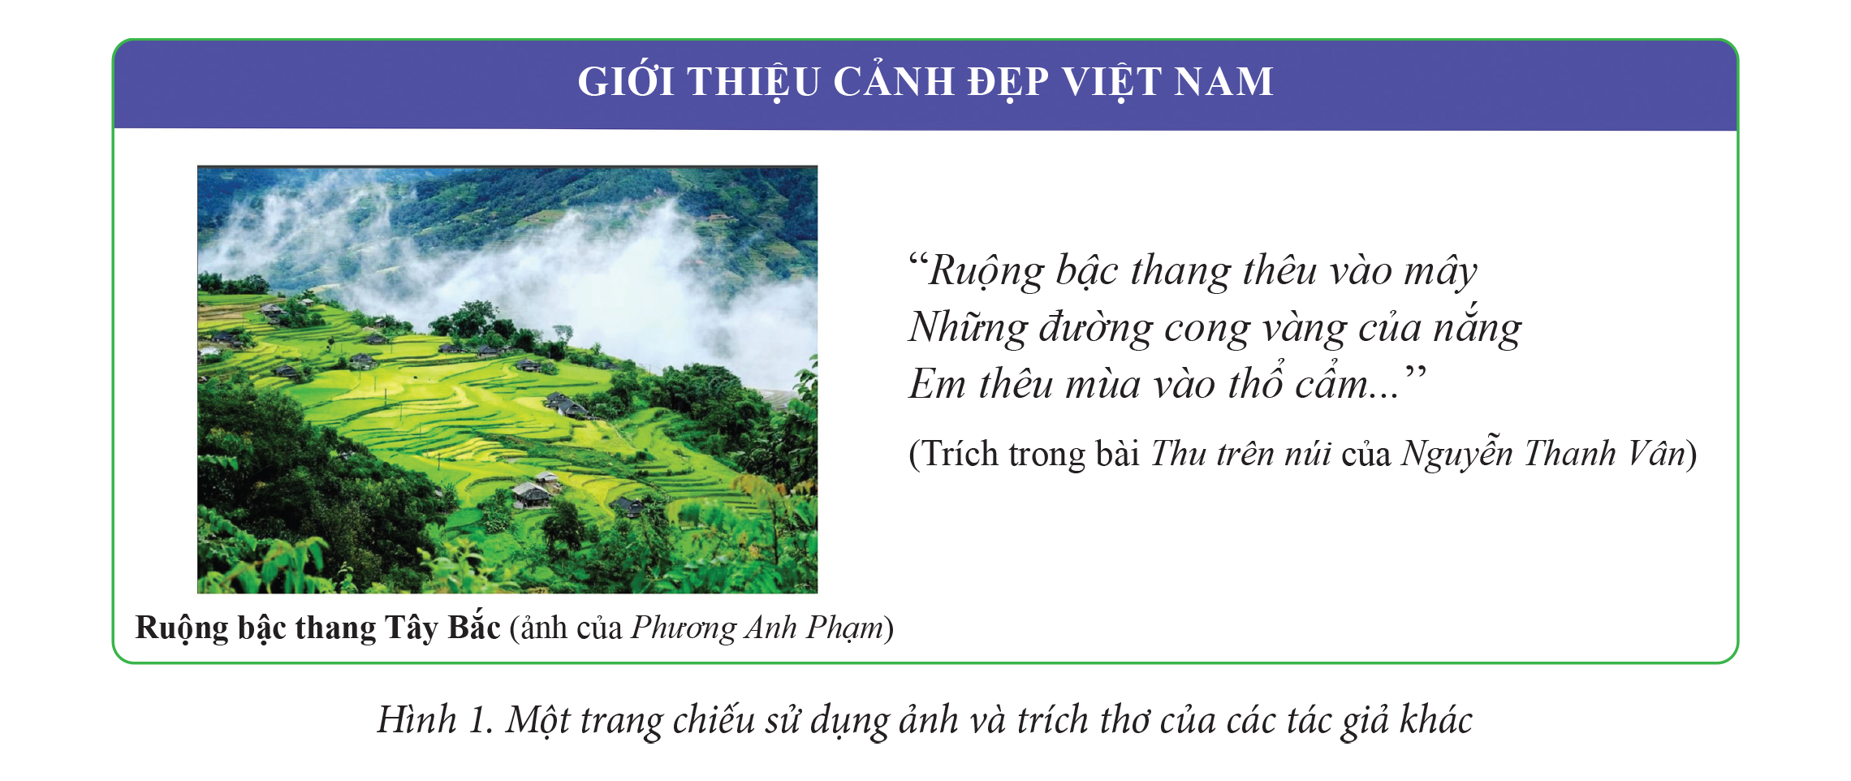
TÔN TRỌNG QUYỀN TÁC GIẢ
KHI SỬ DỤNG NỘI DUNG THÔNG TIN
2. Tôn trọng bản quyền nội dung thông tin.

Slide 9
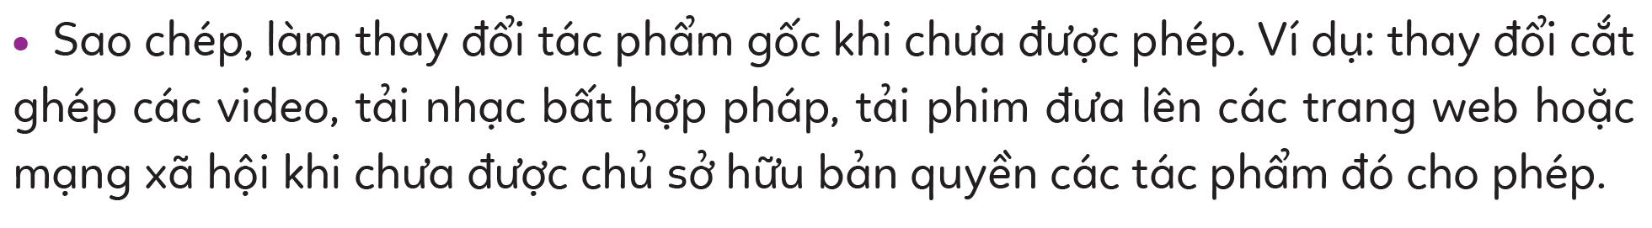
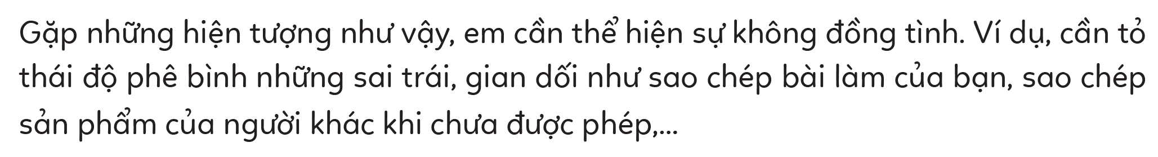
TÔN TRỌNG QUYỀN TÁC GIẢ
KHI SỬ DỤNG NỘI DUNG THÔNG TIN
2. Tôn trọng bản quyền nội dung thông tin.

Slide 10
CHỦ ĐỀ D: ĐẠO ĐỨC, PHÁP LUẬT VÀ VĂN HÓA
TRONG MÔI TRƯỜNG SỐ
BẢN QUYỀN NÔI DUNG THÔNG TIN
TÔN TRỌNG QUYỀN TÁC GIẢ
KHI SỬ DỤNG NỘI DUNG THÔNG TIN
KẾT LUẬN:
Vi phạm bản quyền nội dung thông tin là vi phạm chuẩn mực đạo đức, không tôn trọng pháp luật và thiếu văn hóa.

Slide 11

CHỦ ĐỀ D: ĐẠO ĐỨC, PHÁP LUẬT VÀ VĂN HÓA
TRONG MÔI TRƯỜNG SỐ
BẢN QUYỀN NÔI DUNG THÔNG TIN
TÔN TRỌNG QUYỀN TÁC GIẢ
KHI SỬ DỤNG NỘI DUNG THÔNG TIN
3. Tôn trọng sự bảo mật và tính riêng tư của thông tin.
Bạn Thanh Hằng đã lén ghi lại tên tài khoản và mật khẩu hộp thư của anh Minh. Thanh Hằng rủ em cùng vào hộp thư của anh Minh để xem những bức thư trong đó. Em có đồng tình và làm theo bạn Hằng hay không? Vì sao?

Slide 12
TÔN TRỌNG QUYỀN TÁC GIẢ
KHI SỬ DỤNG NỘI DUNG THÔNG TIN
3. Tôn trọng sự bảo mật và tính riêng tư của thông tin.
Cần phải tôn trọng sự bảo mật, tính riêng tư của thông tin. Nội dung thư, nhật kí, mật khẩu, … là những thông tin có tính riêng tư. Cố tình xem, tiết lộ hay sử dụng thông tin có tính riêng tư của người khác khi chưa có sự đồng ý của người đó là vi phạm đạo đức và pháp luật. Với các thông tin được bảo mật, em cũng không được cố tình truy cập. Ví dụ, cố tình lấy được mật khẩu của hộp thư điện tử hay cố tình xem những thông tin không được phép đều là những hành vi không hợp pháp.
Cần phải tôn trọng sự bảo mật, tính riêng tư của thông tin. Nội dung thư, nhật kí, mật khẩu, … là những thông tin có tính riêng tư. Cố tình xem, tiết lộ hay sử dụng thông tin có tính riêng tư của người khác khi chưa có sự đồng ý của người đó là vi phạm đạo đức và pháp luật. Với các thông tin được bảo mật, em cũng không được cố tình truy cập. Ví dụ, cố tình lấy được mật khẩu của hộp thư điện tử hay cố tình xem những thông tin không được phép đều là những hành vi không hợp pháp.
Cần phải tôn trọng sự bảo mật, tính riêng tư của thông tin. Nội dung thư, nhật kí, mật khẩu, … là những thông tin có tính riêng tư. Cố tình xem, tiết lộ hay sử dụng thông tin có tính riêng tư của người khác khi chưa có sự đồng ý của người đó là vi phạm đạo đức và pháp luật. Với các thông tin được bảo mật, em cũng không được cố tình truy cập. Ví dụ, cố tình lấy được mật khẩu của hộp thư điện tử hay cố tình xem những thông tin không được phép đều là những hành vi không hợp pháp.

Slide 13
TÔN TRỌNG QUYỀN TÁC GIẢ
KHI SỬ DỤNG NỘI DUNG THÔNG TIN
KẾT LUẬN:
Khi gặp các hiện tượng không tôn trọng bản quyền, vi phạm bảo mật và tính riêng tư của thông tin, truy cập và phát tán thông tin trái phép, em cần thể hiện sự không đồng tình.

Slide 14

LUYỆN TẬP

Slide 15

CHỦ ĐỀ D: ĐẠO ĐỨC, PHÁP LUẬT VÀ VĂN HÓA
TRONG MÔI TRƯỜNG SỐ
BẢN QUYỀN NÔI DUNG THÔNG TIN
TÔN TRỌNG QUYỀN TÁC GIẢ
KHI SỬ DỤNG NỘI DUNG THÔNG TIN
Bài 1: Em hãy nêu một số ví dụ về vi phạm bản quyền nội dung thông tin.
Bài 2: Vì sao khi đưa ra một đoạn văn của người khác vào một văn bản của mình thì em phải nêu tên tác giả đoạn văn đó?

Slide 16
VẬN DỤNG

Slide 17

CHỦ ĐỀ D: ĐẠO ĐỨC, PHÁP LUẬT VÀ VĂN HÓA
TRONG MÔI TRƯỜNG SỐ
BẢN QUYỀN NÔI DUNG THÔNG TIN
TÔN TRỌNG QUYỀN TÁC GIẢ
KHI SỬ DỤNG NỘI DUNG THÔNG TIN
Theo em, mỗi hành động dưới đây xảy ra trong trường hợp nào thì bị coi là vi phạm đạo đức và không hợp lệ:
a) Sửa một bức tranh của người bạn, giữ nguyên tên tác giả và dán lên báo tường của lớp.
b) Hỏi một bạn cùng lớp số điện thoại của mẹ bạn ấy để chuyển cho một người khác.

Slide 18
Theo em, mỗi hành động dưới đây xảy ra trong trường hợp nào thì bị coi là vi phạm đạo đức và không hợp lệ:
a) Sửa một bức tranh của người bạn, giữ nguyên tên tác giả và dán lên báo tường của lớp.
Trong trường hợp này, nếu được sự đồng ý của người bạn thì không xem là vi phạm đạo đức và không hợp lệ.
Ngược lại, nếu chưa được sự đồng ý của bạn mà ta tự ý sửa tranh của bạn thì đó là vi phạm đạo đức và không hợp lệ.

Slide 19
Theo em, mỗi hành động dưới đây xảy ra trong trường hợp nào thì bị coi là vi phạm đạo đức và không hợp lệ:
b) Hỏi một bạn cùng lớp số điện thoại của mẹ bạn ấy để chuyển cho một người khác.
Trong trường hợp này, nếu được sự đồng ý của bạn và mẹ bạn ấy thì không xem là vi phạm đạo đức và không hợp lệ.
Ngược lại, nếu chưa được sự đồng ý của bạn và mẹ bạn ấy mà ta tự ý tìm và lấy số điện thoại của mẹ bạn và chuyển cho một người khác thì đó là vi phạm đạo đức và không hợp lệ.

Slide 20

CHỦ ĐỀ D: ĐẠO ĐỨC, PHÁP LUẬT VÀ VĂN HÓA
TRONG MÔI TRƯỜNG SỐ
BẢN QUYỀN NÔI DUNG THÔNG TIN
TÔN TRỌNG QUYỀN TÁC GIẢ
KHI SỬ DỤNG NỘI DUNG THÔNG TIN
* Không được sử dụng hoặc thay đổi nội dung thông tin trong tác phẩm của người khác khi chưa được phép.
* Phải tôn trọng sự bảo mật và tính riêng tư của thông tin.
* Cần thể hiện sự không đồng tình với những hiện tượng sai trái trong truy cập và sử dụng nội dung thông tin.

Slide 21

HƯỚNG DẪN VỀ NHÀ
Chuẩn bị bài sau: THỰC HÀNH
CHỌN VÀ SAO CHÉP KHỐI VĂN BẢN

Slide 22
CHÀO TẠM BIỆT CÁC EM !

